Slide 1
Gépi tanulás alapú objektum detektálás autonóm beltéri jármű platformon
Önálló laboratórium téma, Karz Gergely
greg.karz@gmail.com
Konzulensek: Kiss Domokos, Budai Ádám
Notes:
Jó napot kívánok! Karz Gergely vagyok, BSc villamosmérnök hallgató. Ez a prezentáció az önálló laboratórium témámról szól, amiben gépi tanulási algoritmus segítségével próbálok objektumokat detektálni, egy videó folyamon.

Slide 2
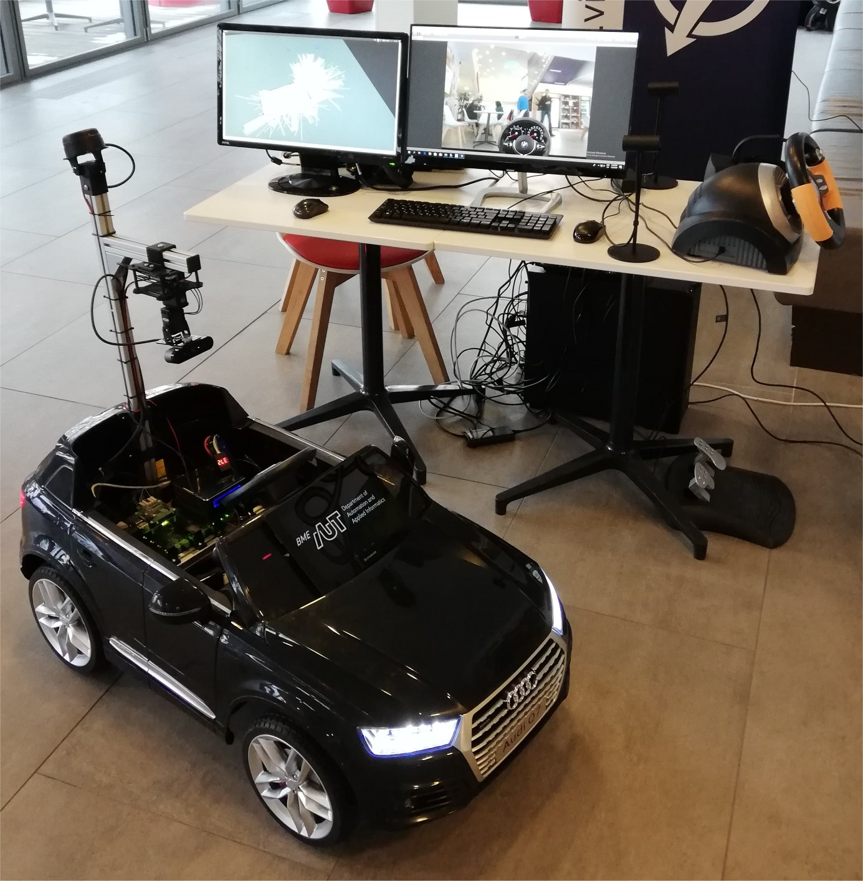
Intelligens autó
Tanszéken futó projekt
Navigációs algoritmusok fejlesztése
Objektumok detektálása
Gépi tanulás
Notes:
Ez a feladat a tanszéken futó egyik projekthez kapcsolódik. A projekt lényege, hogy navigációs algoritmusokat fejlesszünk. Ehhez egy kb 1:3 méretarányú autómodellt használunk. Az önálló laboratóriumi feladatomban az autóra szerelt kamera video folyamát dolgozom fel. Gépi tanulási módszerekkel objektumokat detektálok a videofolyam képkockáin.

Slide 3
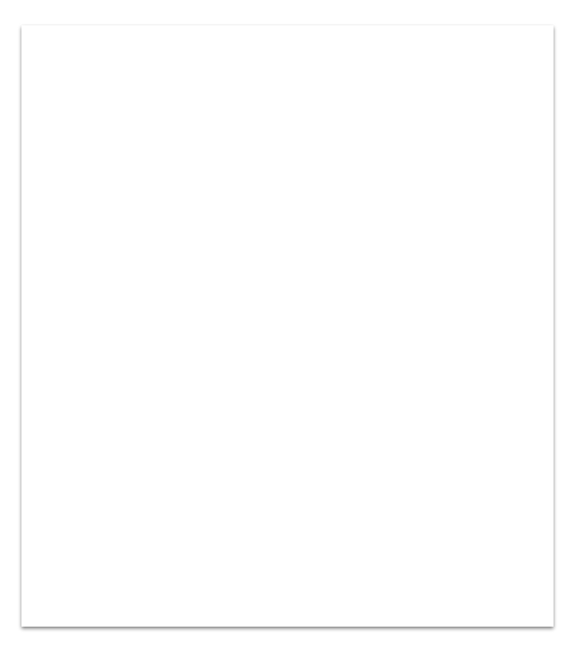
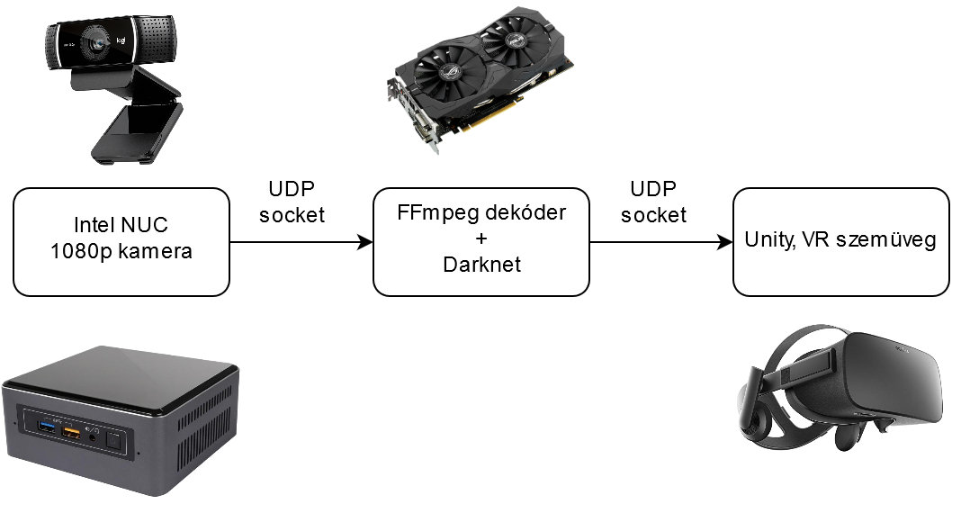
Rendszer felépítése
Notes:
Első lépésben a modell autón lévő beágyazott Intel NUC számítógép, mely az autó működéséért felel és a külvilággal kommunikál, gyűjti egy HD kamera videó bemenetetét, melyet továbbít egy UDP socketen keresztül, egy asztali, felügyelő számítógépnek, amiben van egy Nvidia 1050-es videókártya. Ezen a számítógépen fut egy C++ program, ami fogadja a videó folyamot, dekódolja az FFmpeg kódolást, végrehajtja az inferenciát az egyes képkockákon, amiket rá rajzol a képkockákra, majd az így kapott, detekciókkal kiegészített képkockákat egy újabb UDP socketen keresztül, továbbítja nyers formátumban egy C#-ban írt Unity programnak, aminek a segítségével egy VR szemüvegen láthatjuk az autó videófolyamát a detektált objektumokat határoló téglalapokkal együtt.

Slide 4
Megvalósítás
Bemenet
layer filters size output
0 conv 16 3 x 3 / 1 416 x 416 x 16
1 max 2 x 2 / 2 208 x 208 x 16
2 conv 32 3 x 3 / 1 208 x 208 x 32
3 max 2 x 2 / 2 104 x 104 x 32
4 conv 64 3 x 3 / 1 104 x 104 x 64
5 max 2 x 2 / 2 52 x 52 x 64
6 dropout p = 0.15 173056
7 conv 128 3 x 3 / 1 52 x 52 x 128
8 max 2 x 2 / 2 26 x 26 x 128
9 conv 256 3 x 3 / 1 26 x 26 x 256
10 max 2 x 2 / 2 13 x 13 x 256
11 conv 512 3 x 3 / 1 13 x 13 x 512
12 max 2 x 2 / 1 13 x 13 x 512
13 dropout p = 0.15 86528
14 conv 1024 3 x 3 / 1 13 x 13 x1024
15 conv 256 1 x 1 / 1 13 x 13 x 256
16 conv 512 3 x 3 / 1 13 x 13 x 512
17 conv 18 1 x 1 / 1 13 x 13 x 18
18 yolo
19 route 15
20 conv 128 1 x 1 / 1 13 x 13 x 128
21 upsample 2x 26 x 26 x 128
22 route 21 8
23 conv 256 3 x 3 / 1 26 x 26 x 256
24 conv 18 1 x 1 / 1 26 x 26 x 18
25 yolo
Tiny YOLO3, darknet implementáció
Gyors
C implementáció
Átméretezhető
Kimenet
Notes:
A feladat megoldásához, egy mély neuron hálót használtam. A neuronháló lényege, hogy konvolúciós szűrüket alkalmazunk a bemeneti képeken, majd a szűrt képek méretét felére csökkentjük. Ezt a két lépést ismételgetve eljutunk a kimeneti réteghez, ahol a háló kimenetét összehasonlítva a várt kimenettel, tudjuk vissza terjeszteni a hibát a konvolúciós rétegek súlyaira. Ezt az eljárást hívjuk back propagation-nak, melynek segítségével iteratívan javítjuk a konvolúciós szűrők súlyait. A választott modell neve YOLO, lényege, hogy nem egy kategorizáló hálót csúsztatunk végig a képeken, hogy az egyes objektumokat detektáljuk, hanem egyetlen egy futás alatt kapjuk meg a felismert objektumokat határoló téglalapokat, így sokkal gyorsabb, akár valós idejű applikációt is csinálhatunk. Ennek a modellnek is a Tiny változatát választottuk, mivel ez a háló is jelentő számítási kapacitást igényel.
További előnye a választott modellnek, hogy az eredeti, C implementációban, a háló újra tanítás nélkül átméretezhető, azaz a pontosság rovására javítható a futási idő.

Slide 5
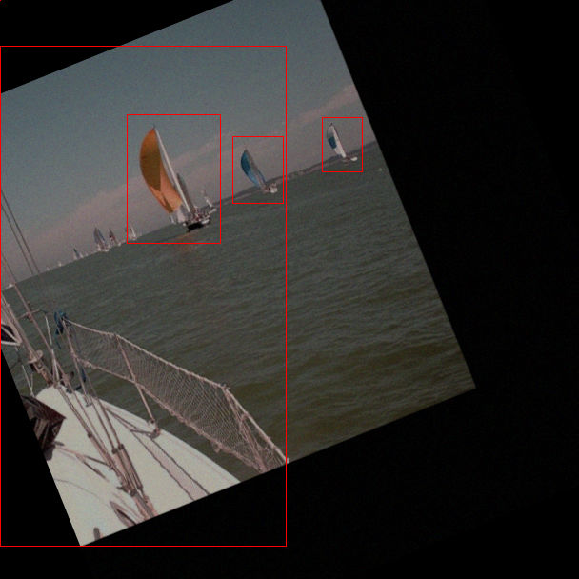
Implementáció javítása
Dropout réteg befejezése
Képekhez zaj hozzáadása
Képek forgatása
Notes:
A gépi tanuló algoritmusok világában megjelenik a túl tanulás problémája, ami akkor következik be, ha a háló a tanító adatokra túl pontosan illeszkedik, és így nem tud általánosítani új adatokra.
A probléma megoldásához regularizációt használunk, viszont mivel az implementációban a dropout rétegek nem voltak átméretezhetően implementálva (erősen hiányos volt az implementáció), így ezt, hogy legyen regularizációnk a hálóban, implementáltam. A dropout lényege, hogy a tanító lépések során véletlenszerűen kikapcsoljuk a súlyok egy részét, hogy ne tanuljanak. Ezzel arra kényszerítjük a hálót, hogy minden súlyban próbáljon hasznos információt tárolni.
Másik probléma lehet, a kevés tanító adat. Ezt az adatokat augmentálásával tudjuk orvosolni. A tanítás során változtatjuk a képek eltolását, színárnyalatait, forgatását és a képhez adott zaj mennyiségét. Az eredeti implementációban ezek közül csak az eltolások és a színárnyalatok változtatása volt implementálva. Ezt, mivel videó folyamon tervezzük használni a modellt, zajjal egészítettem ki. Egy részletesebb megoldás az lett volna, ha nem sima Gauss zajt adok a képekhez, hanem valamit, ami jobban hasonlít a kocsi esetében is használt FFmpeg kódolásához. Ezen kívül forgatást is implementáltam, de mivel a VOC adatbázisban csak határoló téglalapok voltak a képekhez rendelve, így az elforgatott téglalapokra illesztett új téglalapok gyakran felül becsülik az objektumok határát. Az augmentáció segítségével a háló egyszer sem találkozik ugyan azzal a képpel a tanítás során.

Slide 6
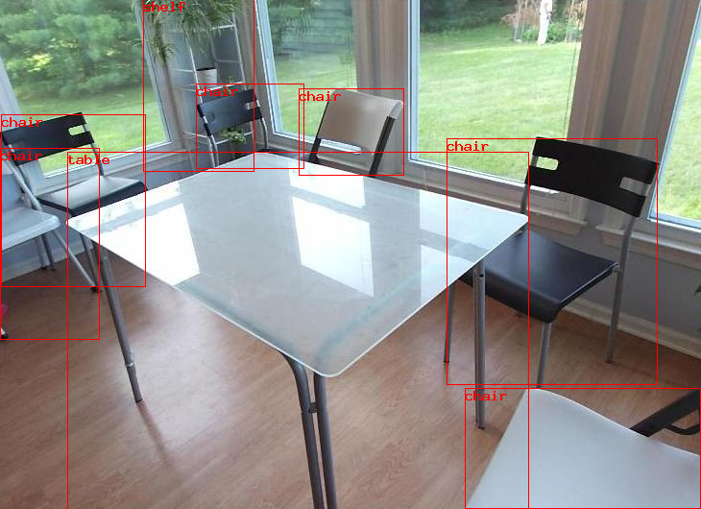
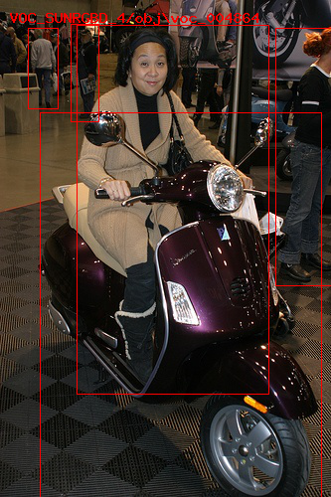
Tanító adatok
Két adatbázis összevonva
SUN RGB-D 10,335 RGB-D kép 146,617 2D poligon Beltéri jelenetek
PASCAL VOC 21,493 kép 52,090 annotáció Általános jelenetek
PASCAL VOC
SUN RGB-D
Notes:
Mivel a kocsi jelenleg főképp a labor környékén üzemel, ezért beltéri objektumokról érdemes képeket használni, ehhez a Princeton által készített SUN RGB-D adatbázisa megfelelő, ugyanis beltéri jelenetekről tartalmaz több mint 10 ezer képet. Ebben az adathalmazban viszont aránylag kevés kép van emberekről, így ezt az adathalmazt a PASCAL VOC adatbázissal összevontam. Az összevonáshoz egy PHP szkriptet írtam, amivel a képek kirajzolásán kívül, a kategóriákat lehet összevonni, a SUN RGB-D adatokból lehet YOLO adatot készíteni és YOLO adathalmazokat lehet összevonni, a train, test, validation vágás megadásával. A “train” halmazzal tanítjuk a hálót, a “validation”-al követjük nyomon a tanulás alatt a detekciók minőségét, a “test” halmazzal pedig a tanítások után hasonlítottam össze a különböző hiperparaméterekkel tanított hálókat.
Mivel a modellautó számára csak azt kell tudni, hogy van e az adott helyen objektum, így az összes kategóriát egy kategóriába vontam össze.
[1] N. Silberman, D. Hoiem, P. Kohli, R. Fergus. Indoor segmentation and support inference from rgbd images. In ECCV, 2012.
[2] A. Janoch, S. Karayev, Y. Jia, J. T. Barron, M. Fritz, K. Saenko, and T. Darrell. A category-level 3-d object dataset: Putting the kinect to work. In ICCV Workshop on Consumer Depth Cameras for Computer Vision, 2011.
[3] J. Xiao, A. Owens, and A. Torralba. SUN3D: A database of big spaces reconstructed using SfM and object labels. In ICCV, 2013
http://host.robots.ox.ac.uk/pascal/VOC/pubs/everingham15.html#bibtex
The PASCAL Visual Object Classes Challenge: A Retrospective
Everingham, M., Eslami, S. M. A., Van Gool, L., Williams, C. K. I., Winn, J. and Zisserman, A.
International Journal of Computer Vision, 111(1), 98-136, 2015

Slide 7
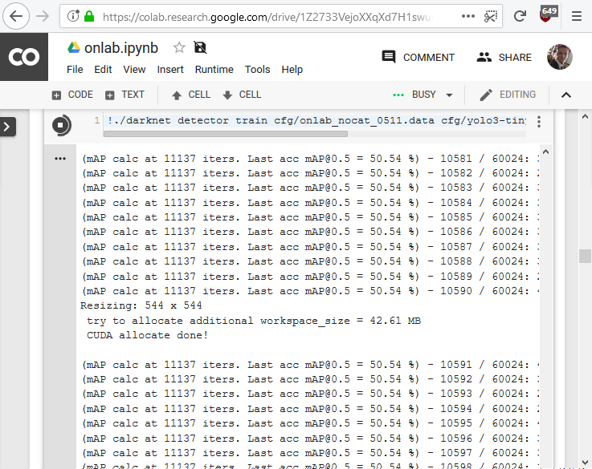
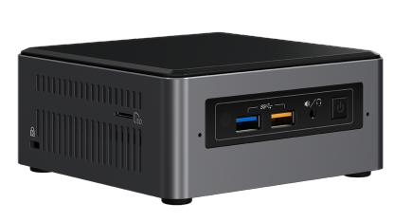
Tanítás
Félév során használt felállás
Tanító adatok előkészítése Otthoni gépen
Tanítás Drive + Github -> Google Colab
Futtatás Intel NUC NUC -> asztali gép -> VR Headset
Egy tanítás menete
Intel NUC
Notes:
A tanításhoz a Google által szolgáltatott Colaboratóriumot használtam. Otthoni gépen elvégzem az adathalmazok összevonását, és a kategóriák kiválogatását, megfelelő (yolo) formátumba konvertálását, a kapott könyvtárakat zipelve feltöltöm Google Drive-ba, mivel sokkal gyorsabb onnan átmásolni, mint egyenesen a collabba feltölteni. A forráskód githubon van, ahonnan collabba könnyen lehet klónozni, így gyorsan el lehet indítani egy tanítást, viszont a háló implementációjának a kódján a változtatásokat nehéz tesztelni (újra kell github push + klónozni).
Az egyes tanításokat majdnem 12 óráig futtattam, ugyanis ez volt a Google Colab maximális futási ideje, ami után a környezet újraindul, és az elért haladás elvész. A tanításokat felügyelni kell, ugyanis véletlen időközönként szétkapcsolódik a virtuális gép, amihez ha nem csatlakozunk újra, újraindul, aminek a hatására az elért haladás elvész.
Egy tanítás végeztével Google Colabról vissza másolom a tanított súlyokat drive-ba, majd onnan a kocsi kezelő számítógépére vagy magára a kocsira is le lehet tölteni.

Slide 8
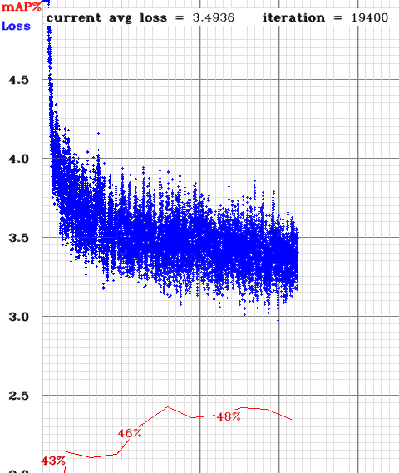
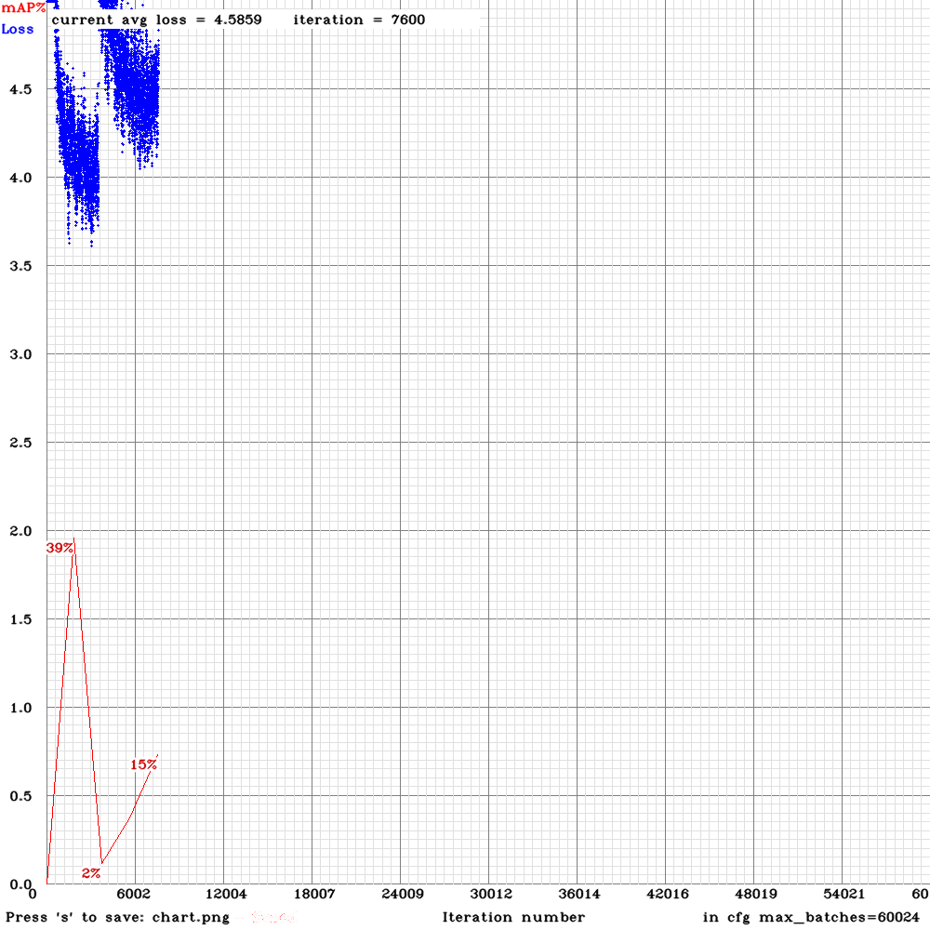
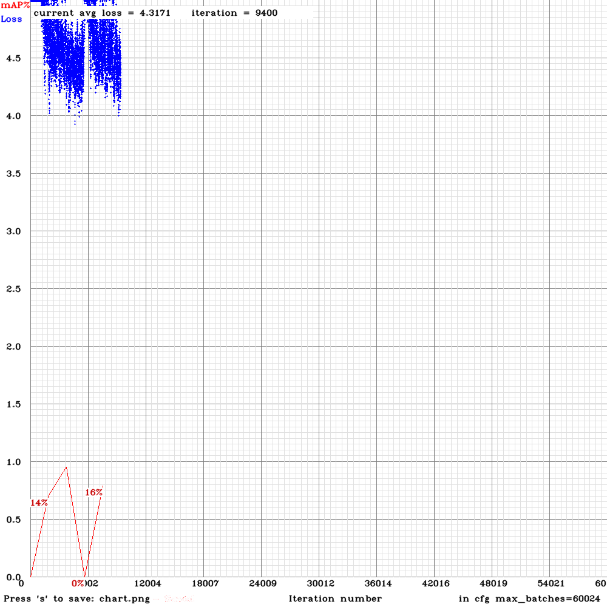
Tanítások összehasonlítása
Hosszú tanítás (12h+)
Dropout éréke túl nagy (0.3)
Adam optimalizáló
Notes:
Próba tanítások: Helytelen adat vágás (nem volt külön “teszt” adathalmaz), rossz adatok (SUN RGB-D bug)
Kék vonal: loss
Piros vonal: mAP: átlag pontosság a validációs adathalmazon. Pontosság = (valódi találat / összes találat), legalább 50%-os biztossággal rendelkező detekciókat figyelembe véve.
Első kép: dropout = 0, forgatás = 0, zaj = 0.2
Második kép: dropout = 0.3, forgatás = 0.2, zaj = 0.2
Harmadik kép: adam, dropout = 0.1, forgatás = 0.2, zaj = 0.2

Slide 9
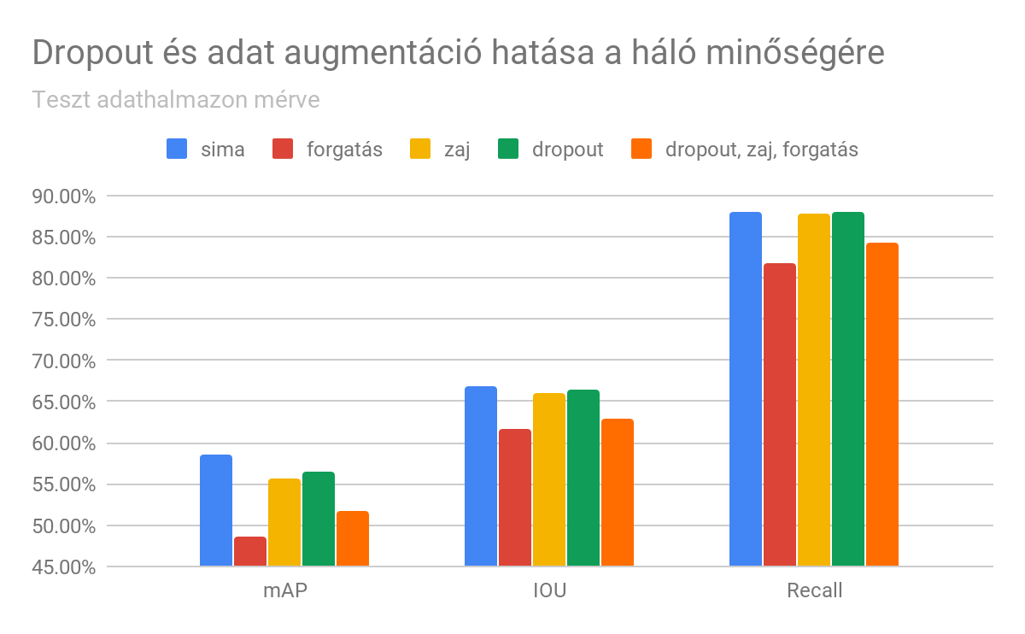
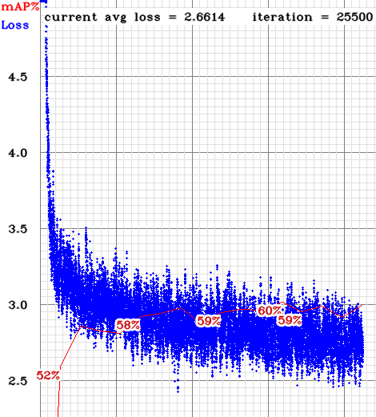
Tanítások összehasonlítása 2
Helyes tanítás
Notes:
Javított adathalmaz, rendes train test valid 80-10-10
dropout, noise, angle összehasonlítása
Első kép: dropout = 0, noise = 0, angle = 0
Zaj = 0.2, angle = 0.2, dropout = 0.15
IOU = (metszet / unió) területek átlaga
Recall = (helyes detekciók / összes detektálandó objektum) átlaga a teszt adathalmazon, 50%-os biztosság mellett.

Slide 10
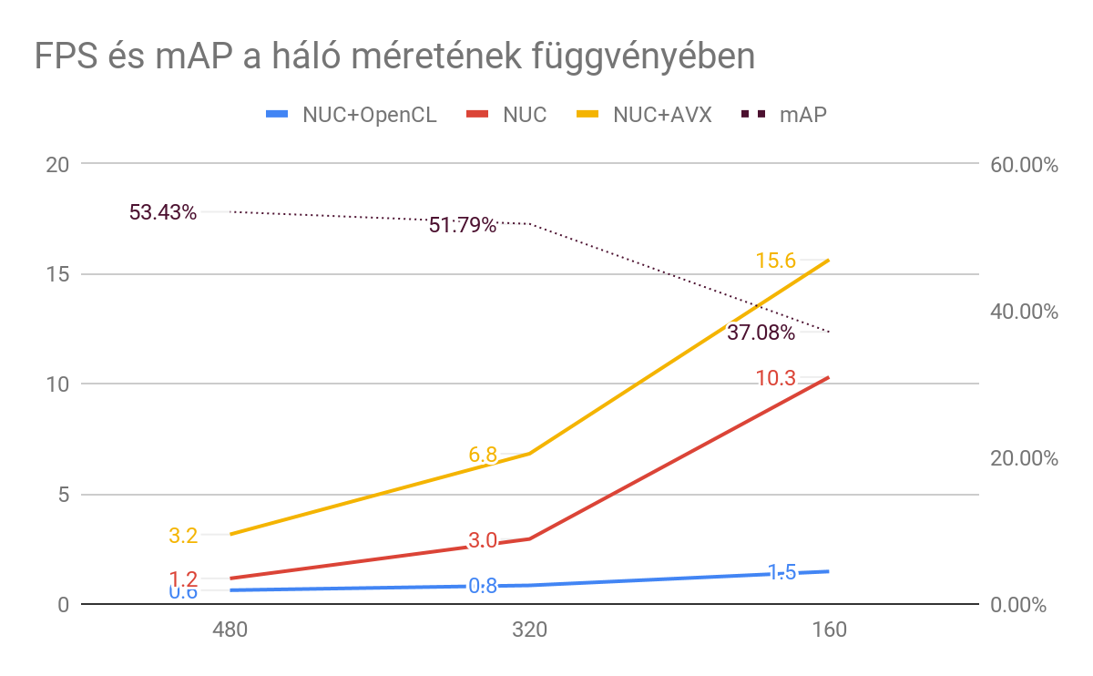
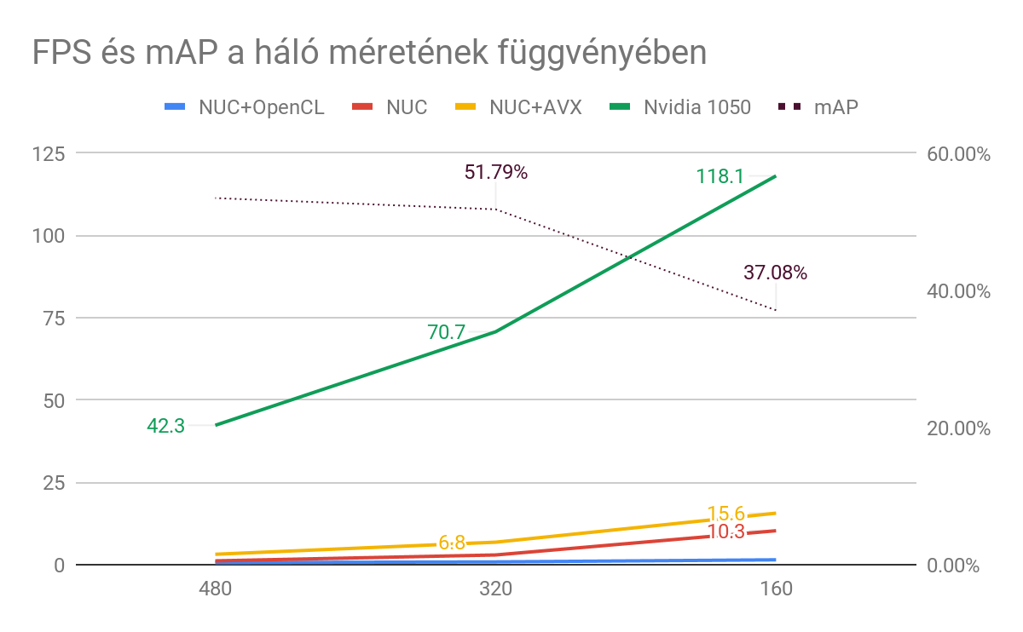
Futási idők
Tiny YOLO3, darknet implementáció: átméretezhető
Nvidia 1050-es gép elrejtve
Nvidia 1050-es gép feltüntetve
Notes:
A háló futási idejét több konfigurációban is teszteltem. Az Intel NUC számítógépnek van egy processzorba épített grafikus vezérlője, melynek van OpenCL támogatása. Ezen kívül a darknetnek van AVX támogatása, így ezekkel próbálkoztam. Furcsa módon az OpenCL volt a leglassabb, ezt követte a sima processzoros futtatás, majd a processzoros AVX kiegészítő utasításokkal. A kocsi kezelő számítógépén egy Nvidia 1050-es videókártya is elérhető volt, amivel már valós idejű futást is el tudtam érni. Ebben az esetben a darknet CUDA támogatását használtam.
A különböző hardvereken kívül a háló méretének módosításával is próbálkoztam, ez viszont a pontosság romlásával járt. A pontosság nem függ a hardver konfigurációtól.

Slide 11
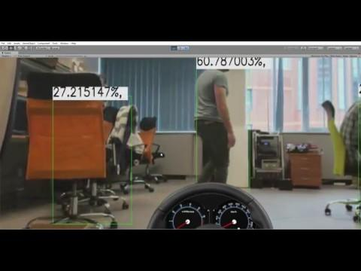
Notes:
5:05-6:00
Itt az látszik, hogy a VR szemüvegre milyen képfolyamot továbbítunk.
Látszik, hogy a kocsit lehet vezetni.
A százalékok azt jelentik, hogy mennyire “biztos” a háló az adott detekcióban. A téglalapoknak, ideális esetben az objektumokat kéne körülhatárolniuk.
A minimum biztossági szint a kirajzoláshoz 20%.
Látszik, hogy a székeket, mivel elég furán kinéző székek, így nehezen detektálja, valamint az embereket, mivel sok volt belőlük a tanító adathalmazban, sokkal biztosabban detektálja. (Csak a felem látszik, mégis 40%+)

Slide 12
Zárás
Problémák
Bounding boxok: kevés információ
Forgatás pontatlan
Adathalmazok pontatlanok (különböző kategóriák, kézi címkézés)
További ötletek
Egymás utáni inferenciák összekötése
Új modell: 3D konvolúciók
Poligonok illesztése
Távolság becslése
További szenzor adatok felhasználása

